Slide 1
«Копилка игр на формирование креативного мышления»

Slide 2
Упражнение №1: “Два случайных слова”
Возьмите в руки толстую книгу или толковый словарь. Раскройте на любой странице и, не глядя, ткните пальцем. Выпишите первое выбранное слово. Повторите действие еще раз и выберите второе слово.
Затем попробуйте найти нечто общее между этими двумя словами, сопоставляйте их, анализируйте, сравнивайте, ищите взаимосвязи. Придумайте историю, которая связывала бы два эти понятия, пусть самую невероятную историю.

Slide 4
Упражнение №2: “Игра в ассоциации” Посмотрите вокруг себя. За какой предмет зацепился ваш взгляд? Предположим, за диктофон, что лежит на столе. Теперь возьмите бумагу и ручку и напишите 5 прилагательных, которые наиболее подходят к выбранному вами предмету. Например, а нашем случае: диктофон… стильный; функциональный; удобный; легкий; белый. Получилось? Продолжим. Напишите еще 5 прилагательных, которые к выбранному вами предмету абсолютно не подходят. Сделать это будет несколько сложнее: диктофон… изумрудный; зимний; жареный; ситцевый; сморщенный. Вот, что пришло нам в голову. Покопайтесь в своих ощущениях и восприятии окружающего мира и отыщите нужные определения. Приложите чуть больше усилий, и все получиться, главное не оставляйте задание невыполненным. Посидите и поразмышляйте.

Slide 5
Упражнение № 3
«Безумный архитектор»
Давайте нарисуем дом.
Выберите 10 любых слов.
Представьте, что вам, как архитектору заказали проект дома. Но заказчик выставил 10 обязательных требований. Это и есть выбранные слова. Здесь может быть что угодно. Например, «апельсин» — и крыша вашего дома должна быть оранжевой, «тарелка» — сделайте круглые окна в ванной и т.д.

Slide 6
Упражнение №4: “Час молчания” Не пугайтесь, набирать в рот воду и молчать не придётся. Как следует из названия упражнения, данному заданию вы посвятите лишь один час, но при этом вам не следует отрываться от своих привычных дел и обычного распорядка дня. В течение этого времени отвечайте людям только на общие вопросы, используя “да”, “нет” и “не знаю”. Ведите себя естественно, чтобы никто из окружающих не заподозрил ничего странного. Ни у кого не должно сложиться впечатления, что вы не в себе, заболели или встали утром не с той ноги. Попробуйте, мы уверены, вам понравится.

Slide 7
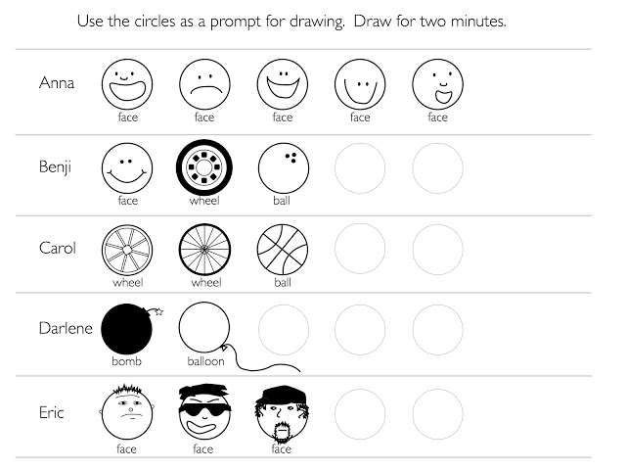
1
2
Пример дивергентного задания:
Придумать несколько способов использования какого-то обыденного предмета.

Slide 8
Упражнение "Шесть шляп" Эдварда де Боно

Slide 9
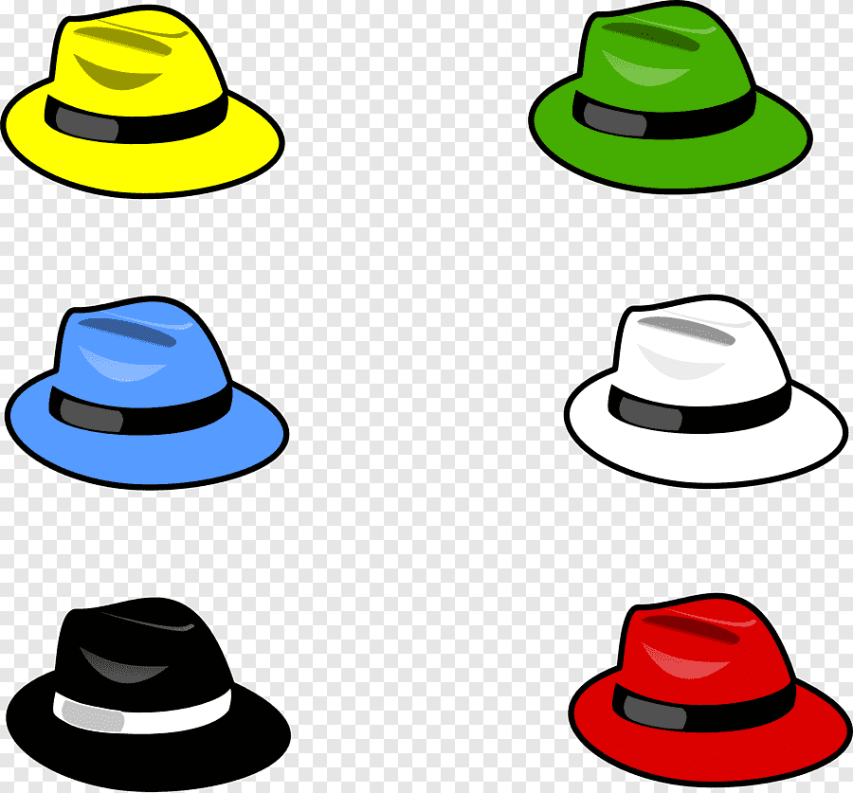
?

Slide 10
Информация
Управление
Чувства
Плюсы
Минусы
Новые идеи

Slide 11
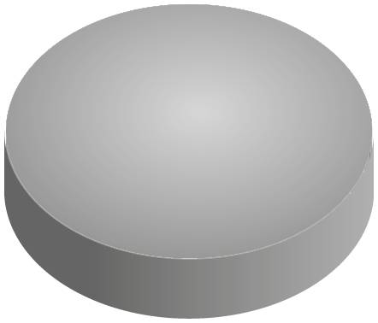
ЗАГАДКА «Тортик на восьмерых» У вас день рождения (ура!), и вам нужно поделить круглый торт на восемь человек. Как разделить торт на восемь одинаковых кусков всего тремя прямыми разрезами?

Slide 12
